Slide 1
СУЧАСНІ ВИХОВНІ ТЕХНОЛОГІЇ ТА МОДЕЛІ
УЧНІВСЬКОГО
САМОВРЯДУВАННЯ
ГЛИННІВСЬКИЙ ЛІЦЕЙ
МЕТОДИЧНА ПАНОРАМА

Slide 2
«Самоврядування розглядається як громадська цінність.
Самоврядування–
це креативний спосіб життя, нестандартна форма вираження думок і самодостатня реалізація поведінки, як найвищий етап самосвідомості особистості».

Slide 4
Структура учнівського самоврядування Новопокровської загальноосвітньої школи I-II ступенів
Рада школи
Педагогічна рада
МО класних керівників
Шкільне самоврядування
Шкільна демократична республіка
Клуб “Турбота”
КТС
Турбота
про молодших
Турбота про старших
Актив
(5 – 11 класи)
Освіти
Культури і супорт
Краєзнавство
Дисципліни і порядку

Slide 5
Модель самоврядування київської загальноосвітньої школи №21
Рада старост
Комітет з питань захисту прав дитини
Комітет з питань навчання
Комітет культури, відпочинку
Голова самоврядування школи
Комітет по роботі з молодшими школярами
Комітет з питань спорту, туризму
Комітет з питань праці
Комітет інформації
Шкільна газета
Радіо - газета

Slide 6
Структура учнівського самоврядування Сторопибабської основної школи Буського району
Парламент
Інформаційна комісія
Правова комісія
Навчальна комісія
Комісія з питань відпо
чинку та культури
Комісія з питань туризму та спорту

Slide 7
СТРУКТУРА СИСТЕМИ ШКІЛЬНОГО САМОВРЯДУВАННЯ
загальноосвітньої школи – інтернату І-ІІ ступенів №1
Директор школи
Рада справи школи
Голови рад
Рада гуртожитку
Рада дитячої організації “Місто веселих майстрів”
Рада голів штабів
Старший вихователь
Педагог - організатор
Педагог - куратор
Штаб “Дзеркало”
Об’єднання “Пам’ять”
Штаб “Навчання
Об’єднання “Турбота”
Штаб “Дисципліна”
Штаб “Дозвілля”
Об’єднання “Друзі малюків”
Штаб “Живи, книго!”
Об’єднання “Витівник”
Штаб “Господар”
Штаб “Дисципліна”
Майстерня “Очумелые ручки”
Штаб “Дзеркало”
Штаб “Дозвілля”
Об’єднання “Юний редактор”
Штаб “Моя земля – земля моїх батьків”
Штаб “Малюк”
Танцювальний гурток
Голови класних комісій

Slide 8
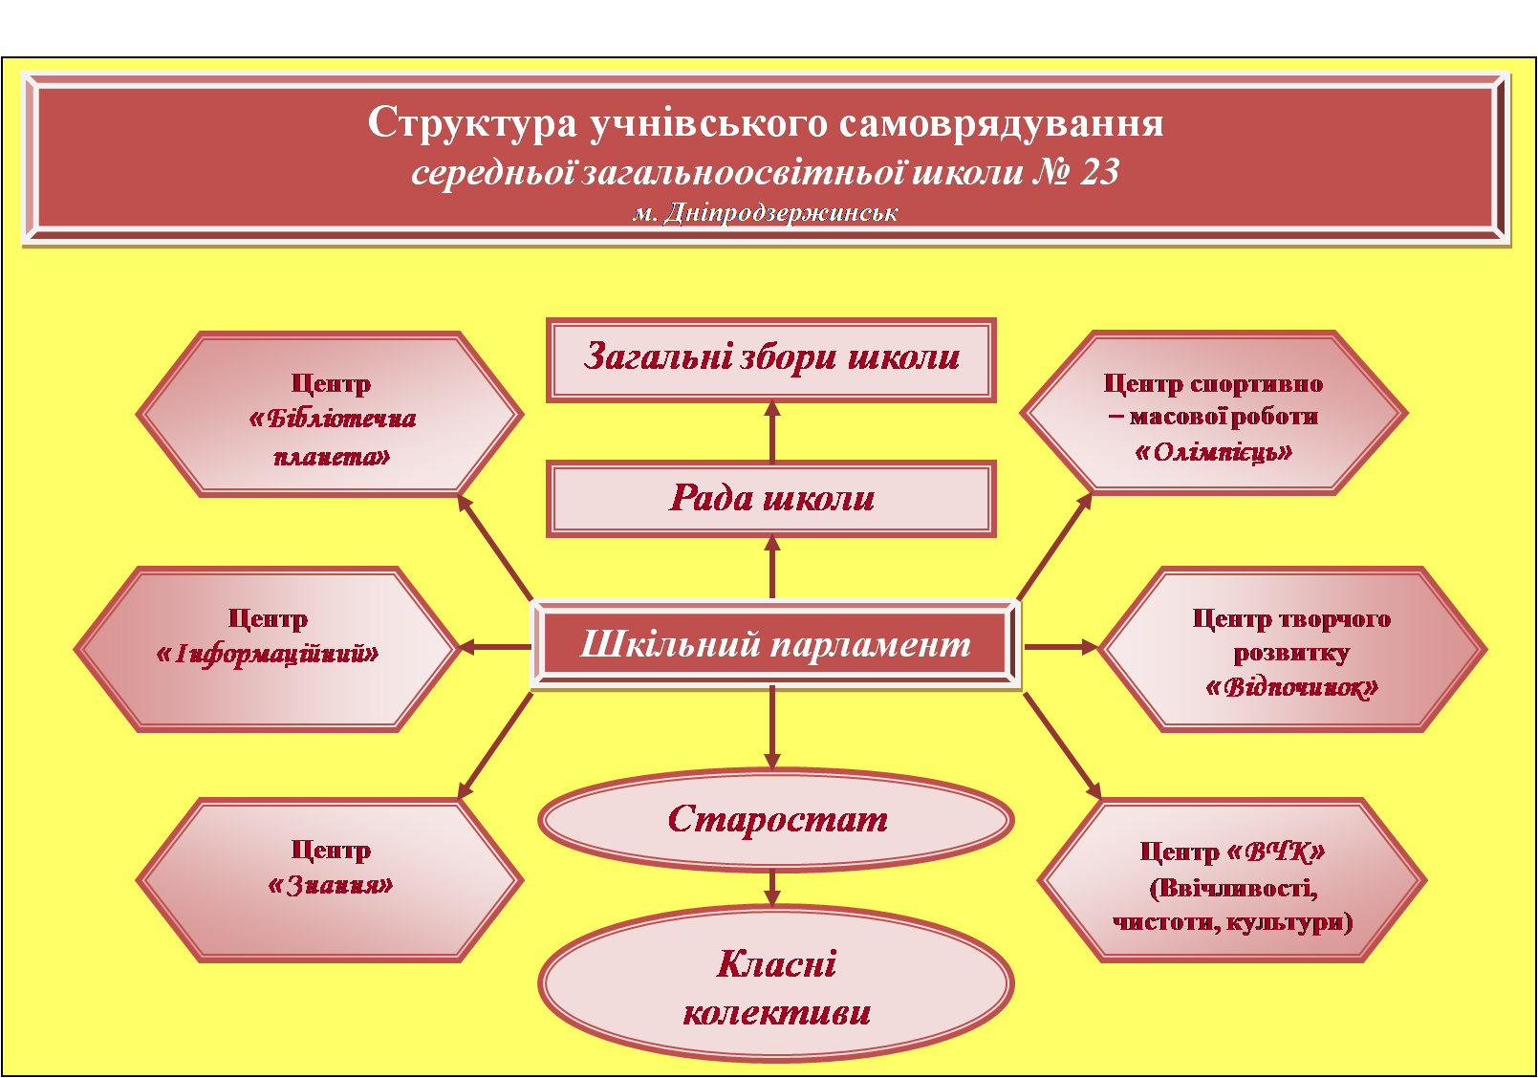

Slide 9
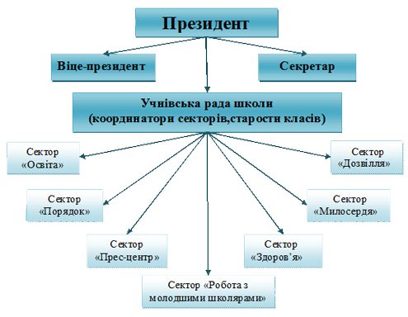

Slide 10
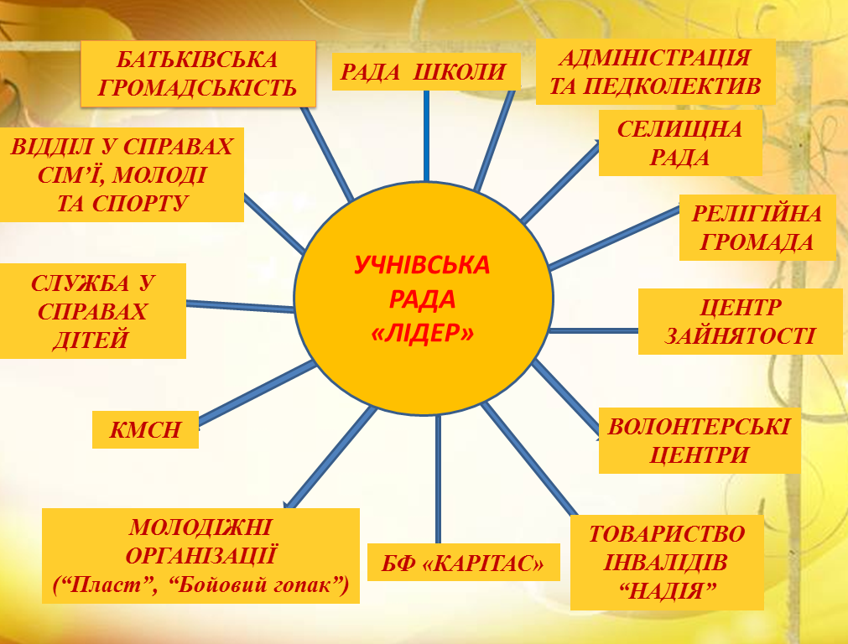

Slide 11
УЧНІВСЬКА КОНФЕРЕНЦІЯ
ПРЕЗИДЕНТ ШЕРЕСТУ
ПРЕМ’ЄР
ВІЦЕ-ПРЕМ’ЄР
МІНІСТЕРСТВО ОСВІТИ
МІНІСТЕРСТВО КУЛЬТУРИ
МІНІСТЕРСТВО ІНФОРМАЦІЇ ЗОВНІШНІХ ЗВ’ЯЗКІВ
МІНІСТЕРСТВО ПРАЦІ І СОЦІАЛЬНОГО ЗАХИСТУ
МІНІСТЕРСТВО
СПОРТУ ТА ТУРИЗМУ

Slide 12
УЧНІВСЬКІ ЗБОРИ
ГУБЕРНАТОР
(голова учнівського комітету)
МЕР
(заступник голови учкому)
УПРАВЛІННЯ ОСВІТИ
УПРАВЛІННЯ ІНФОРМАЦІЇ ТА ЗОВНІШНІХ ЗВЯЗКІВ
УПРАВЛІННЯ СПОРТУ ТА ТУРИЗМУ
УПРАВЛІННЯ КУЛЬТУРИ
УПРАВЛІННЯ ПРАЦІ ТА СОЦІАЛЬНОГО ЗАХИСТУ

Slide 13
ЗАГАЛЬНІ ЗБОРИ «КРАЇНИ БАРВІНКОВОЇ»
Голова адміністрації «Країни Барвінкової»
Радник
ЦЕНТР НАВЧАННЯ
І ТВОРЧОСТІ
ЦЕНТР КУЛЬТУРИ
І ВІДПОЧИНКУ
ЦЕНТР СПОРТУ ТА ТУРИЗМУ
ЦЕНТР ПРЕСИ ТА
ІНФОРМАЦІЇ
ЦЕНТР ДИСЦИПЛІНИ
І ПОРЯДКУ

